Slide 1
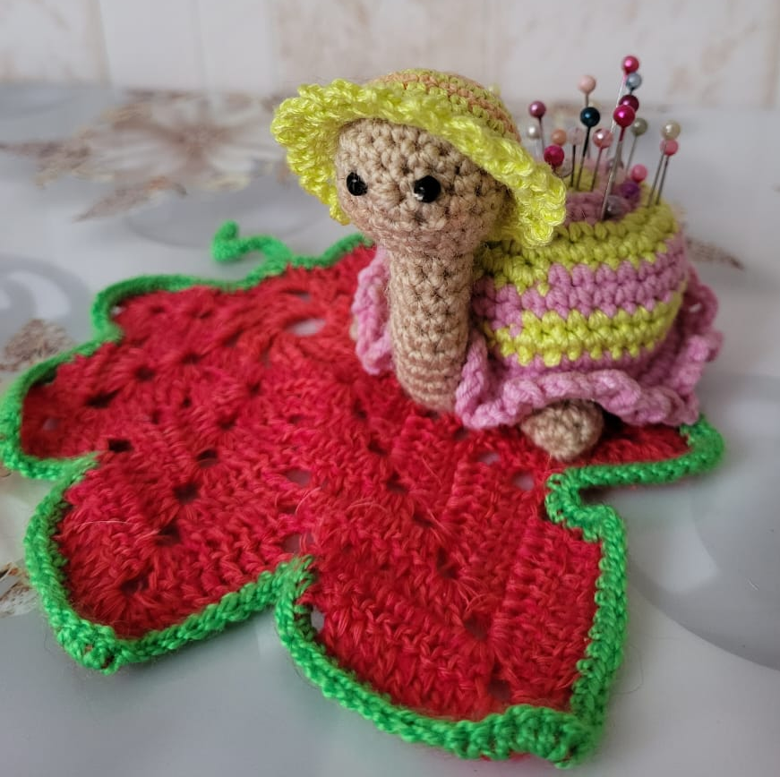

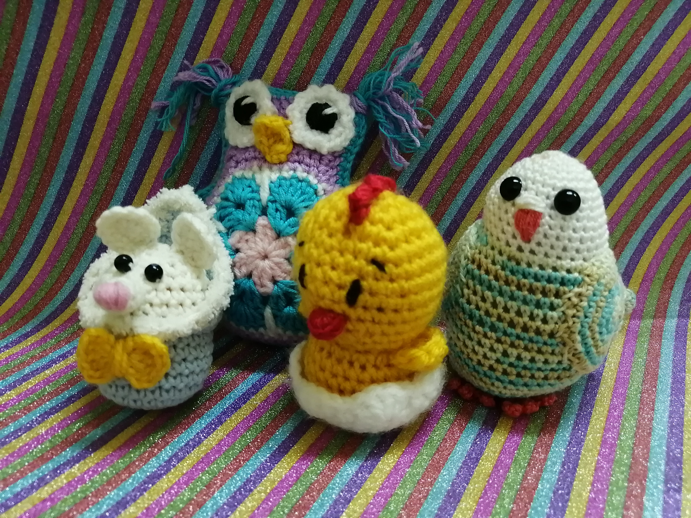
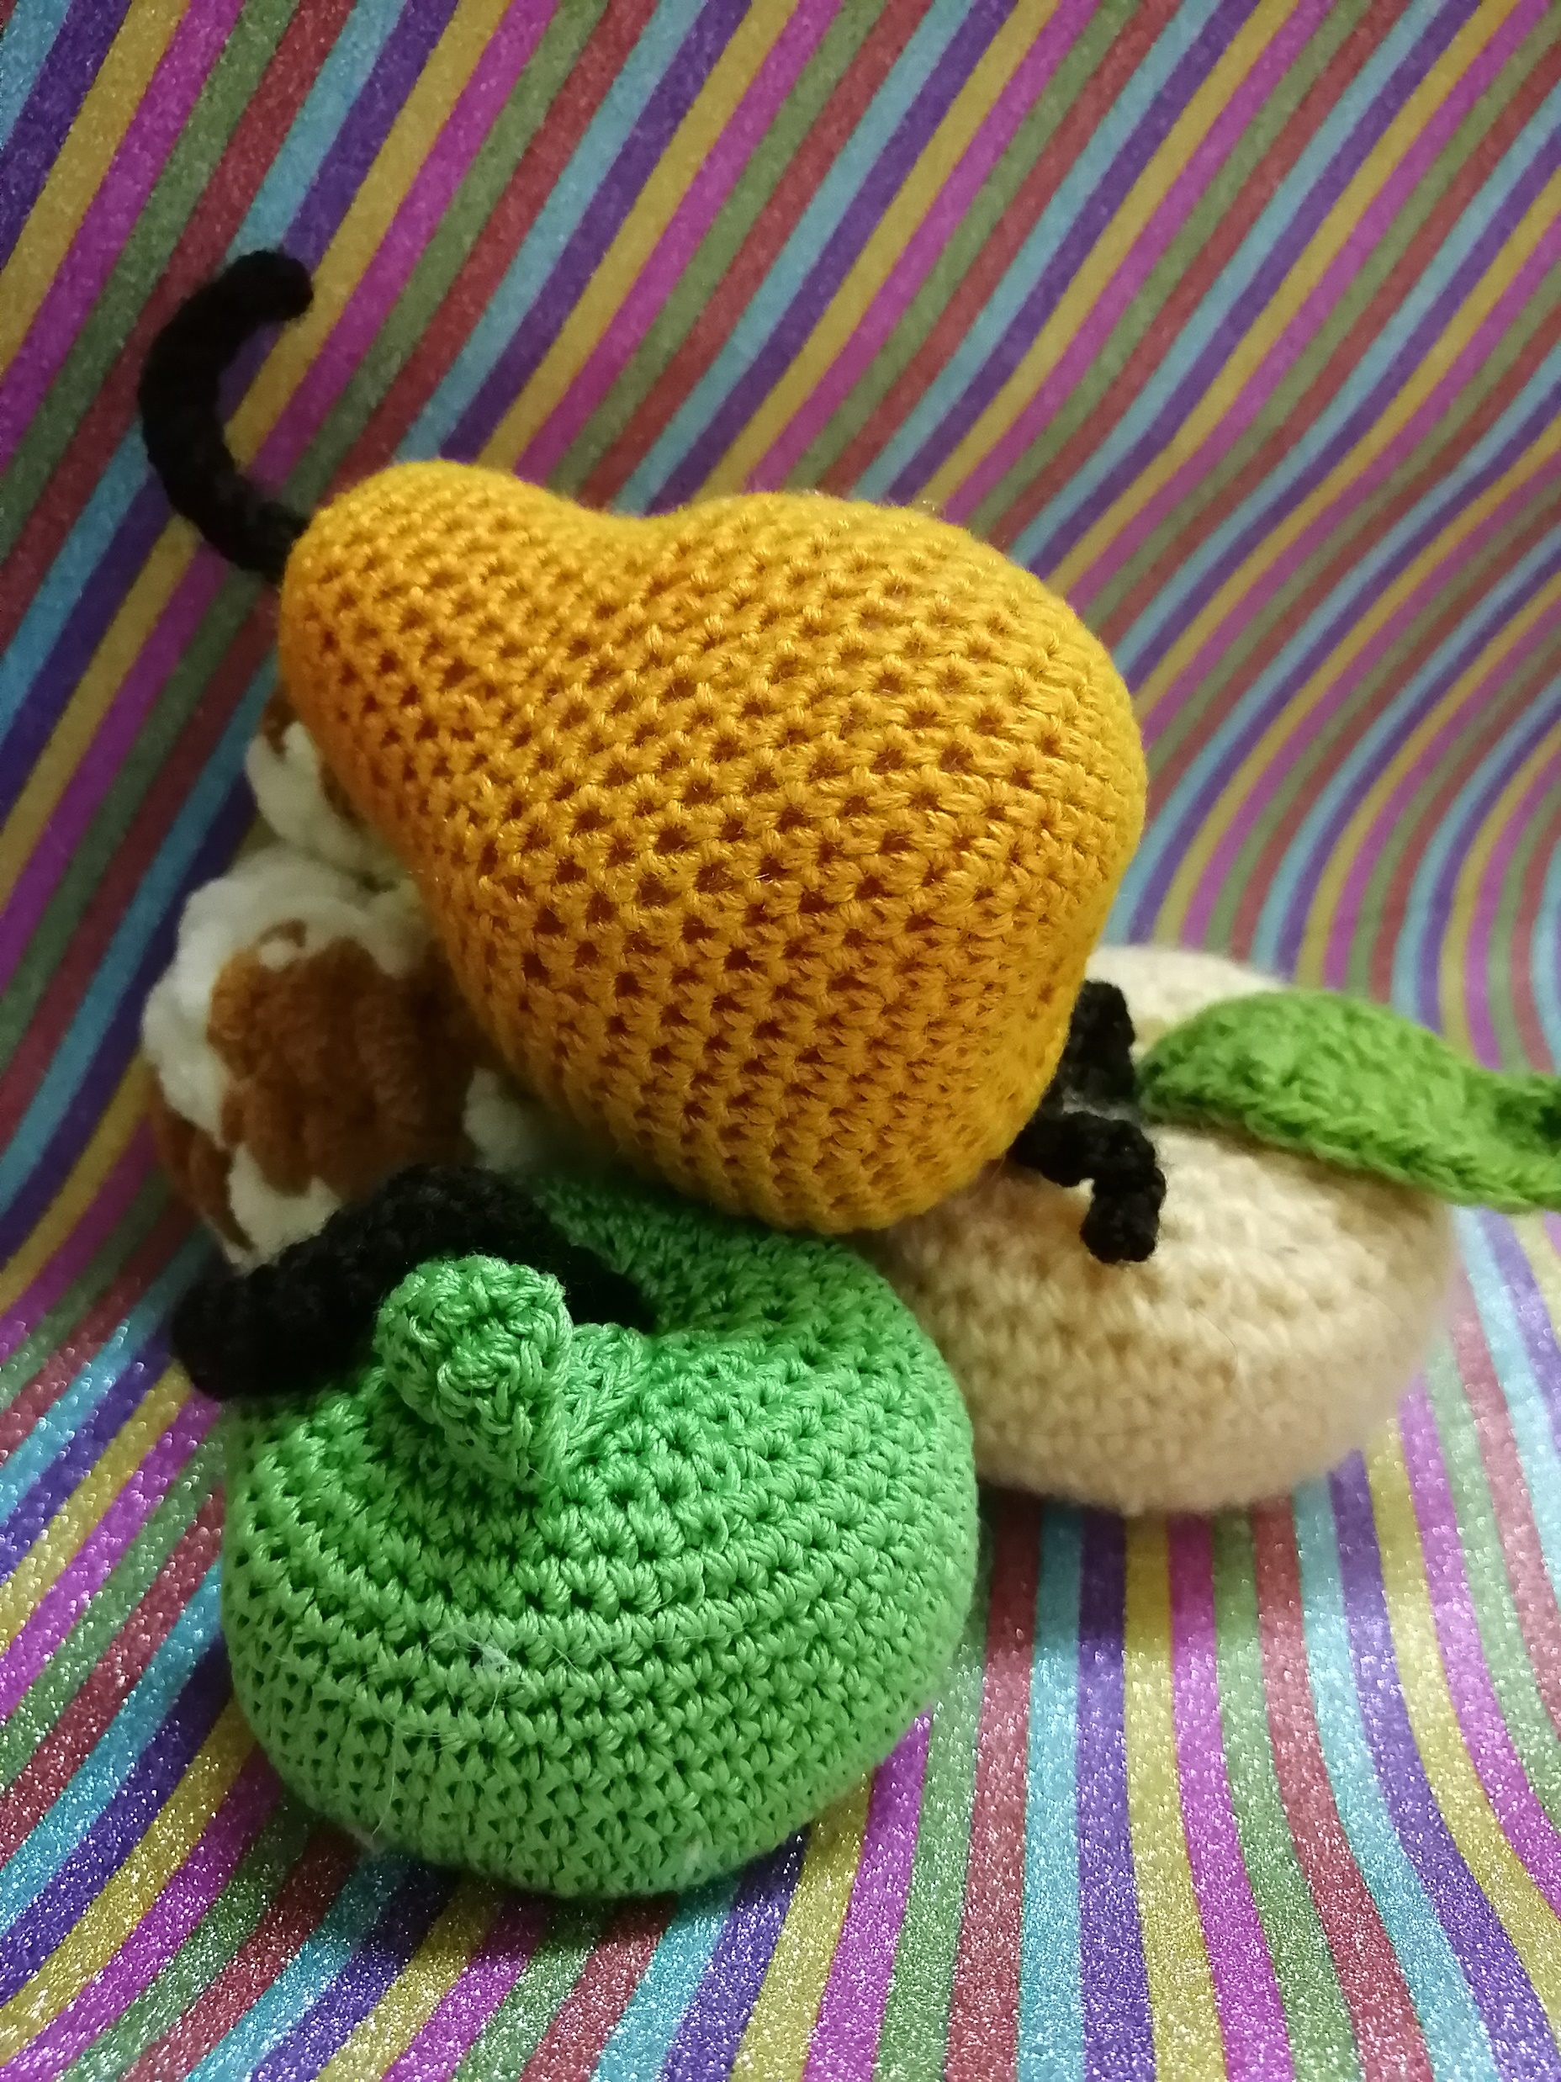
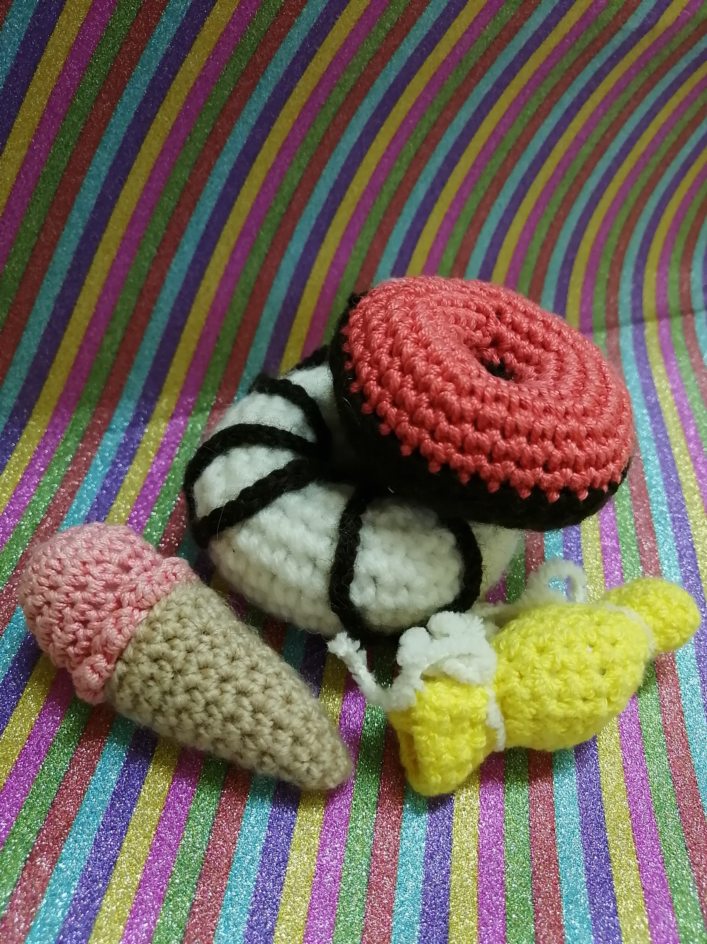
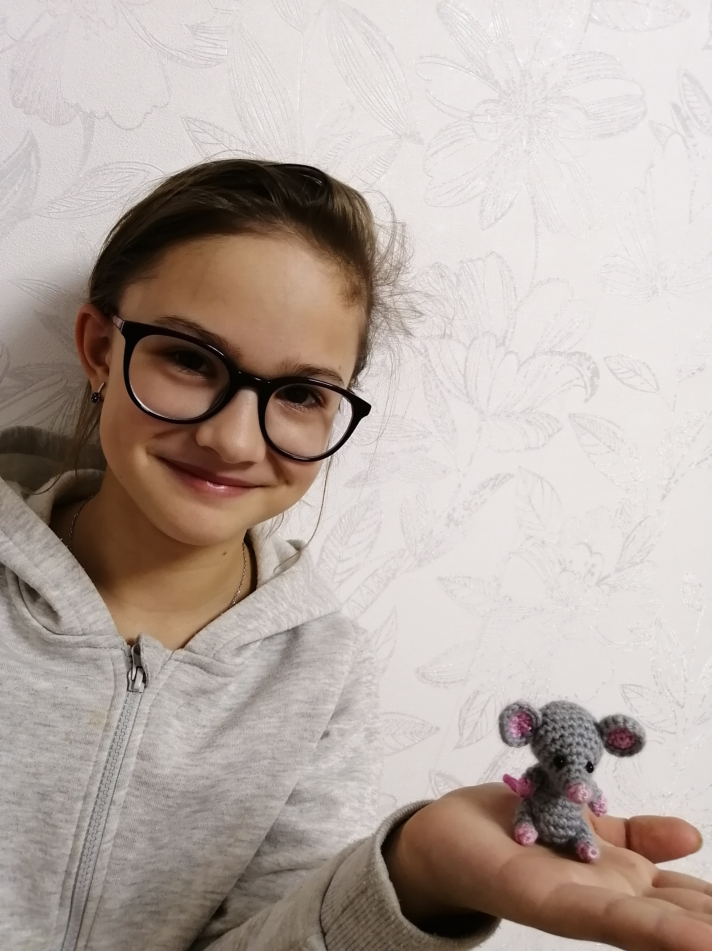
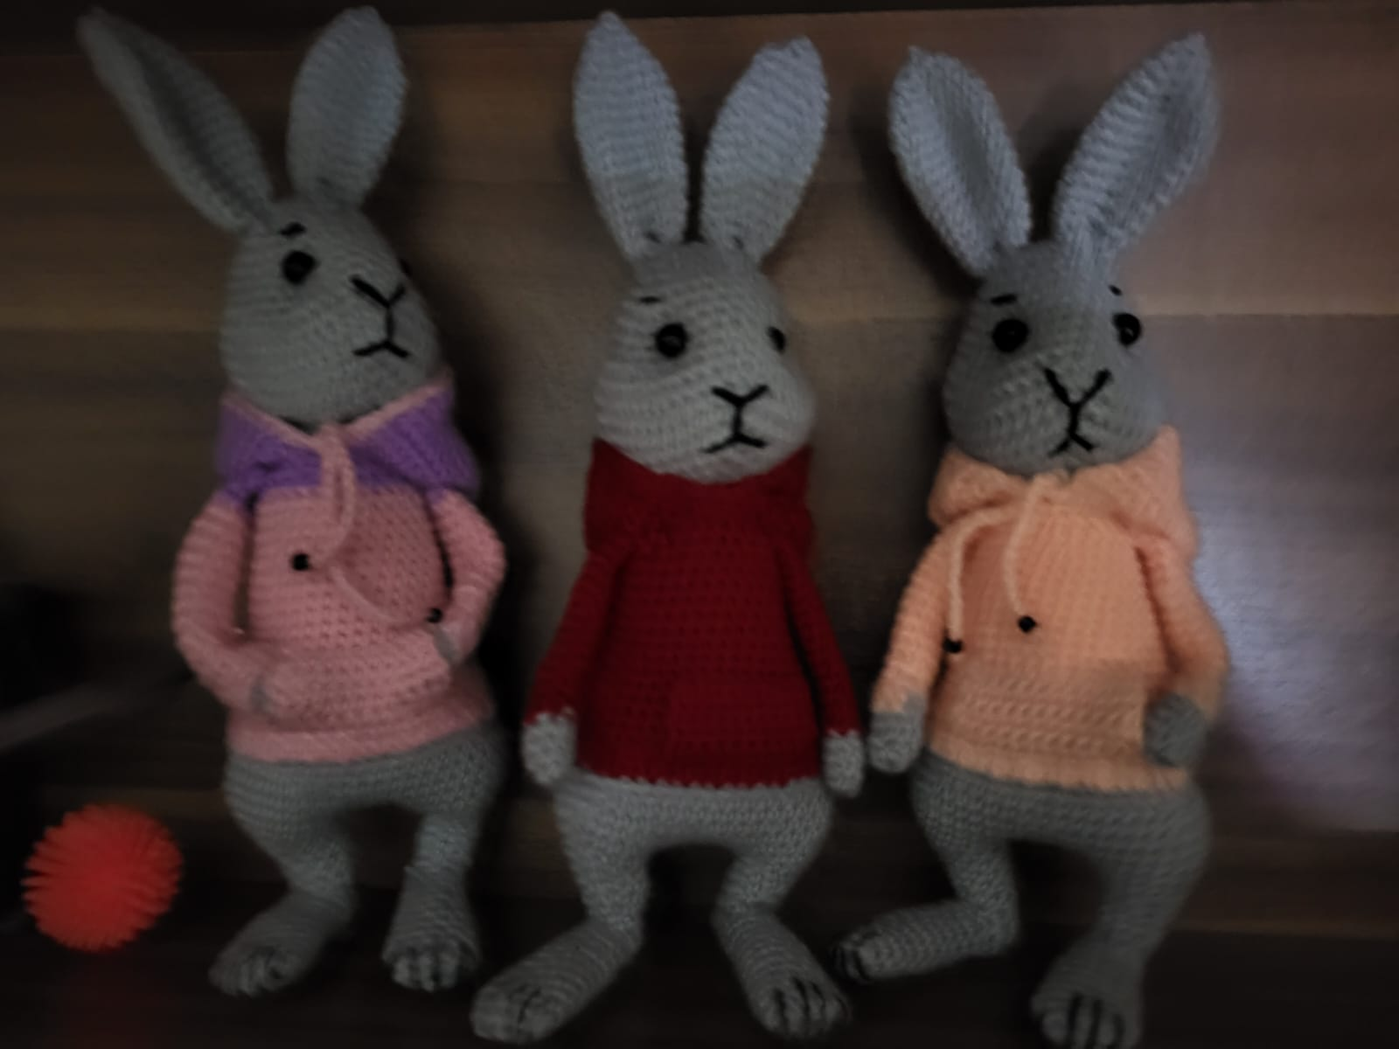
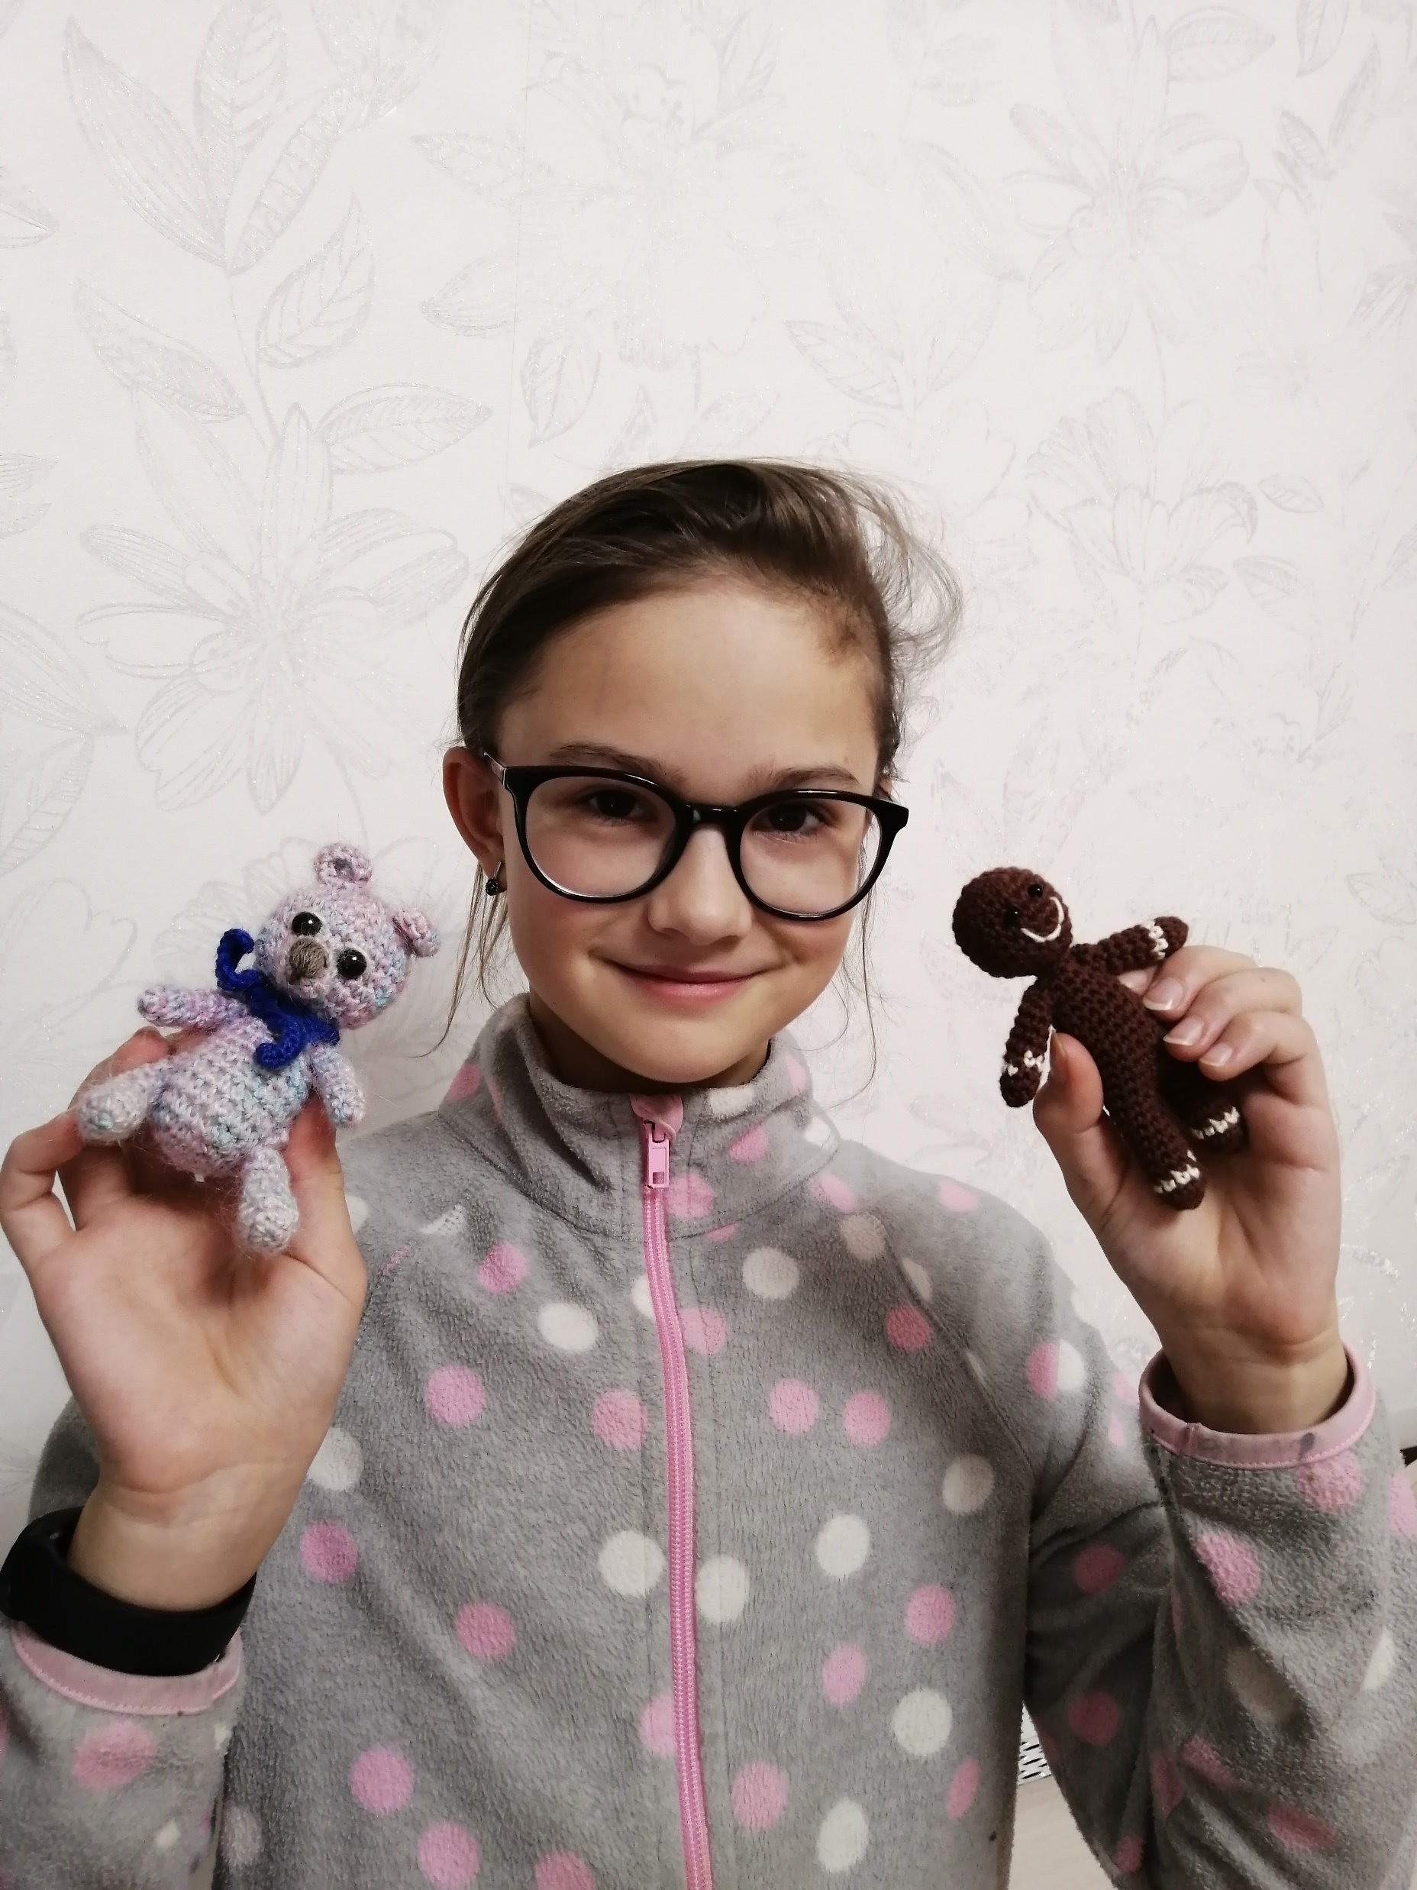
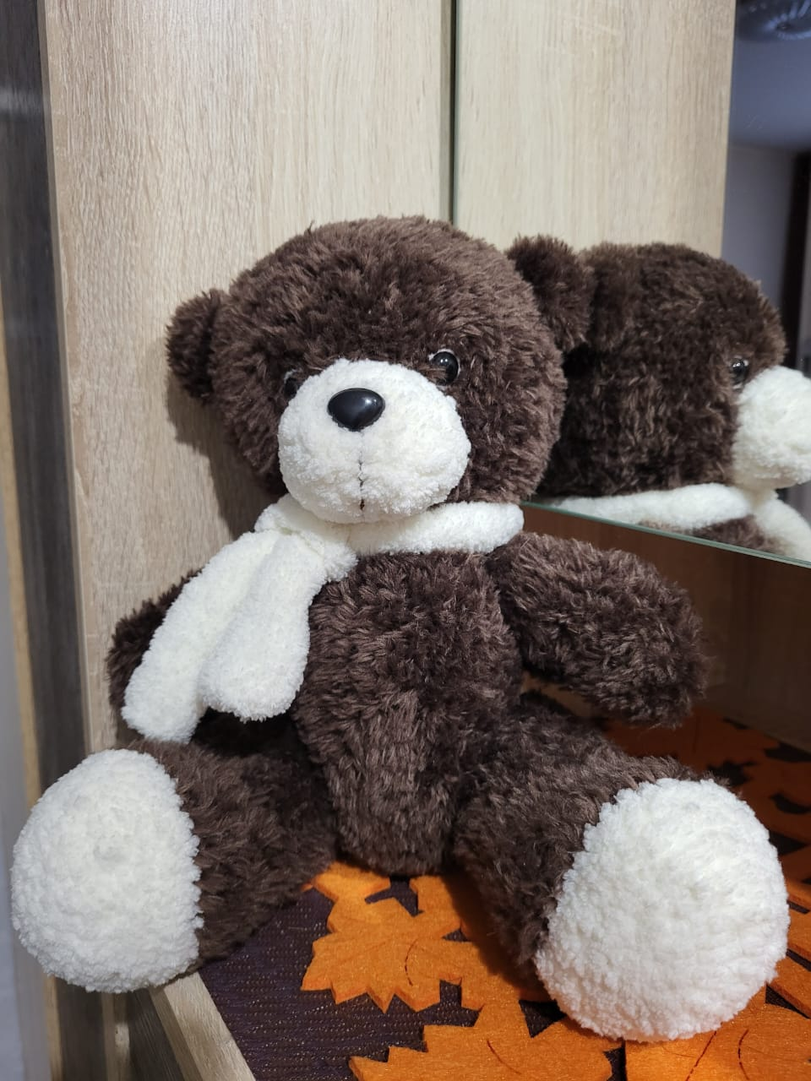
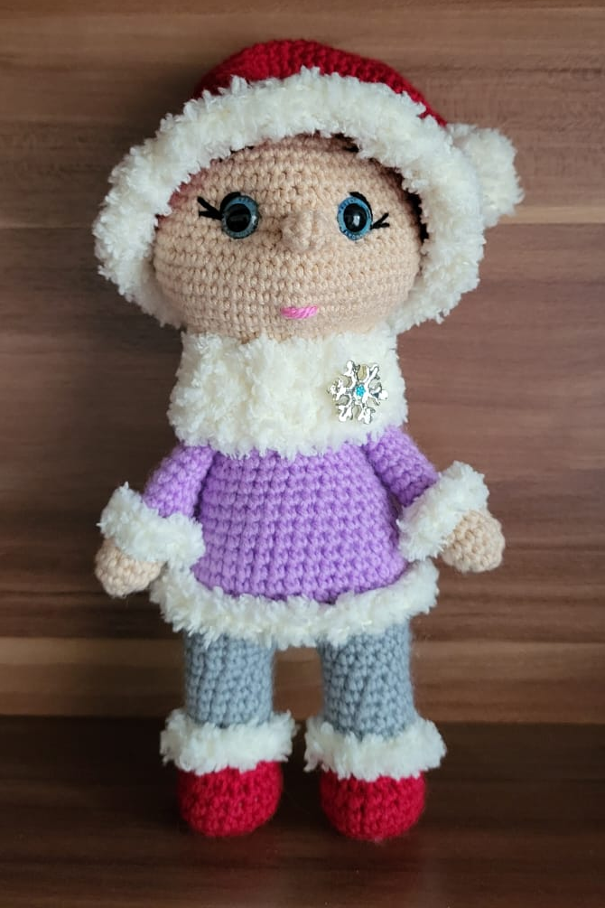
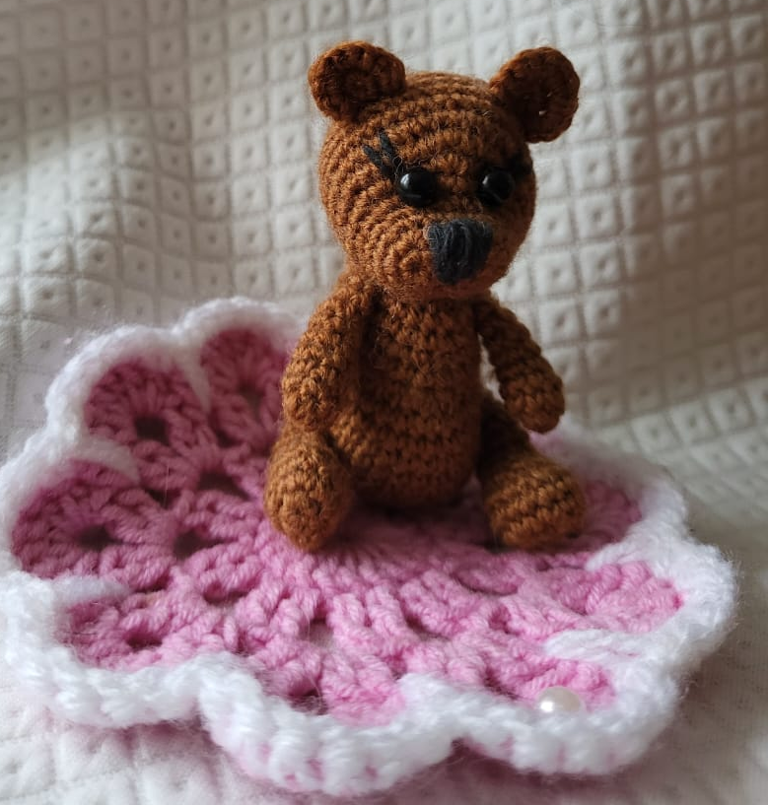
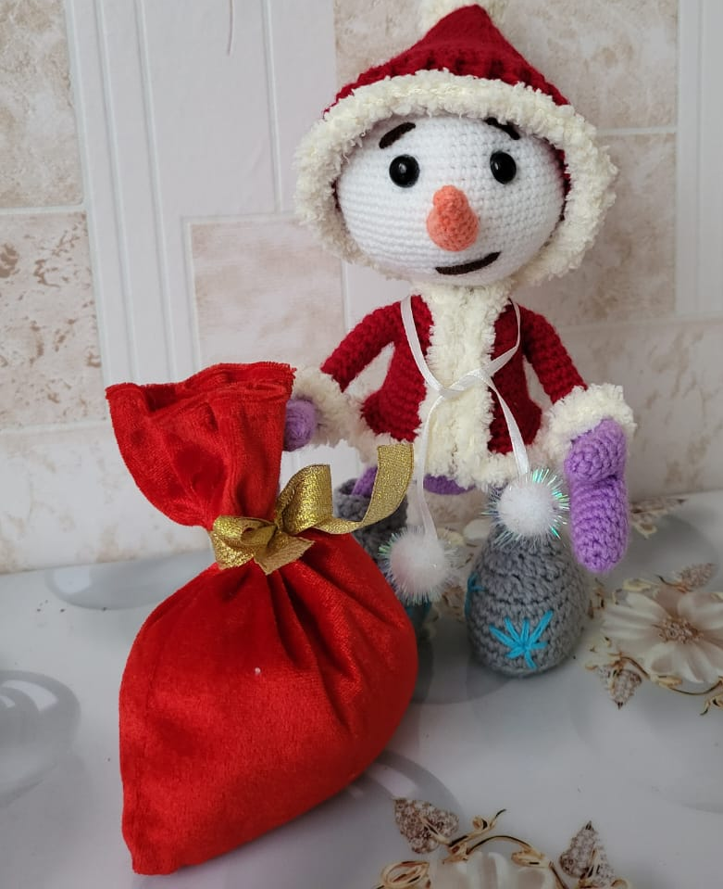
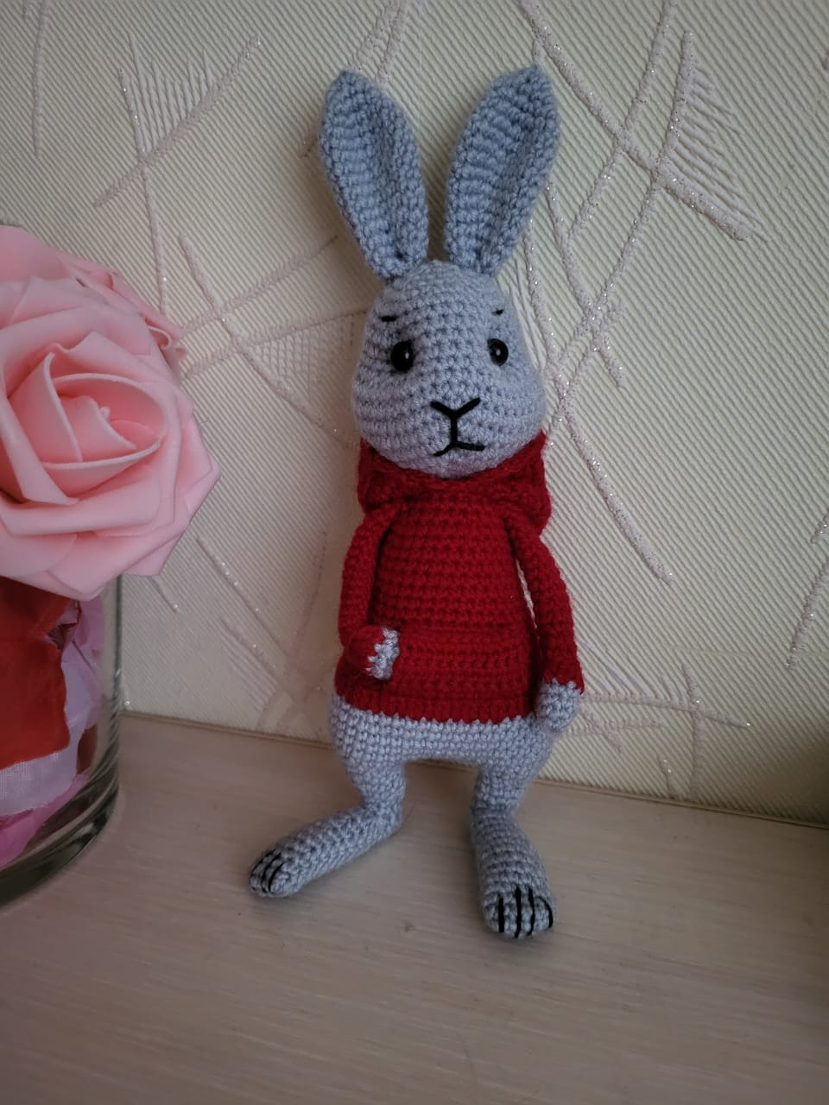
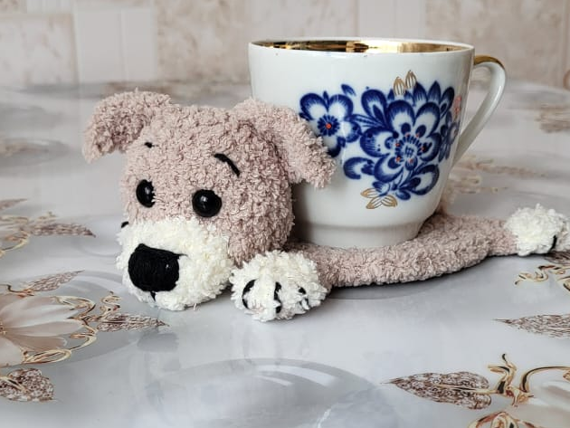
СЕМЬЯ КРОХМАЛЮК МИЛАНЫ,
воспитанницы МБДОУ № 23 г. Коврова
Творческая мастерская «Игрушки для души»
Наша семья очень творческая, активная и креативная!
Мама - Мария Владимировна, заботливая и позитивная. Любимое увлечение – творчество, рукоделие
Бабушка – Ольга Альфредовна, любящая и справедливая. Любимое увлечение – вязание игрушек, рукоделие в различных направлениях
Милана – спортивная, творческая. Увлекается вязанием и бисероплетением
Все вместе мы любим активный образ жизни, путешествие, рыбалку, прогулки по лесу

